Slide 1
二元分類 雲端步頻紀錄儀

Slide 2
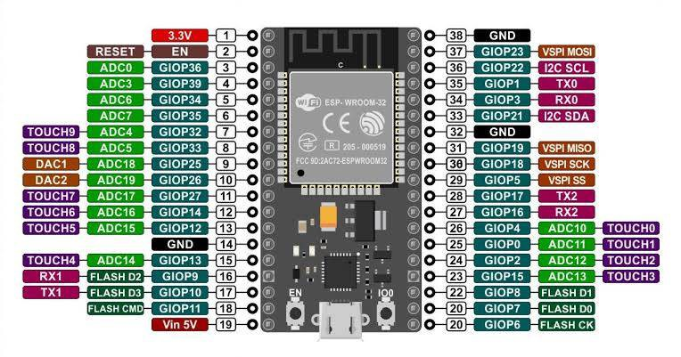
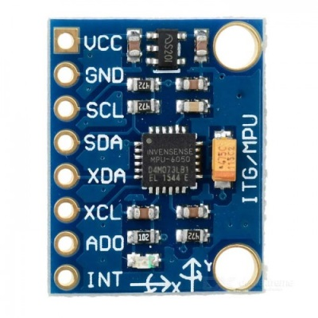
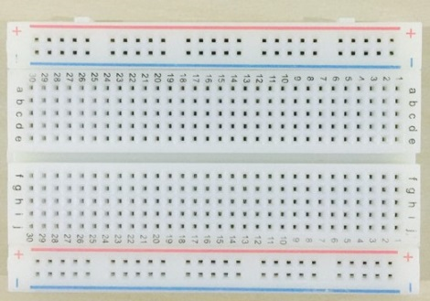
材料清單
ESP32
六軸加速規 – MPU6050
麵包版
杜邦線

Slide 3
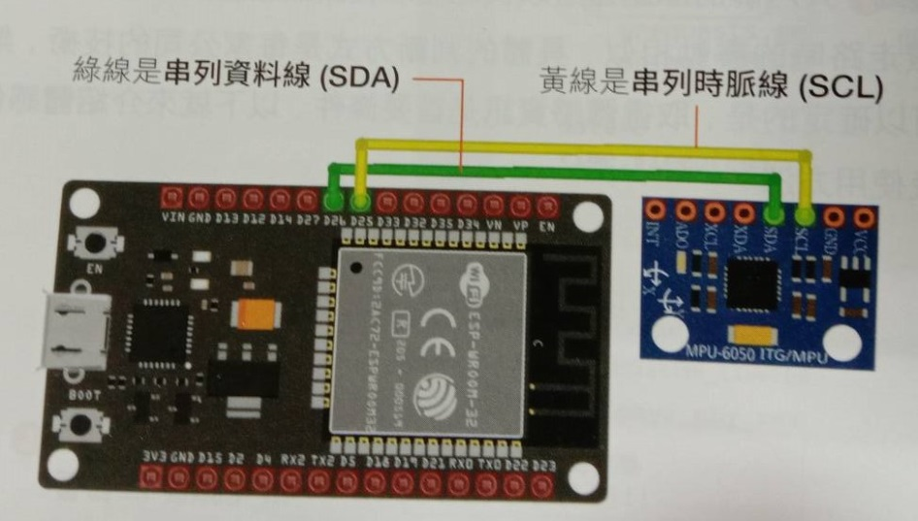
步驟一 測試加速規
from machine import I2C, Pin
import mpu6050
i2c = I2C(scl=Pin(25),sda=Pin(26))
accelerometer = mpu6050.accel(i2c)
while(accelerometer.get_values()['AcX']==0 and
accelerometer.get_values()['AcY']==0 and
accelerometer.get_values()['AcZ']==0 ):
pass
six_data = accelerometer.get_values()
print(six_data)
print(six_data['AcX'])

Slide 4
步驟二蒐集資料
from machine import I2C, Pin
import mpu6050
import time
button_yes=Pin(12,Pin.IN,Pin.PULL_UP) # 儲存按鈕
button_no=Pin(13,Pin.IN,Pin.PULL_UP) # 捨棄按鈕
i2c = I2C(scl=Pin(25),sda=Pin(26))
accelerometer = mpu6050.accel(i2c)
f=open('walk.txt','w') # 開啟txt檔
data=[] # 儲存資料的list
reset=False # 是否開始偵測新的一筆資料
# 等待值恢復正常
while(accelerometer.get_values()['AcX']==0 and
accelerometer.get_values()['AcY']==0 and
accelerometer.get_values()['AcZ']==0):
pass
# 儲存100筆
for j in range(100):
while True:
# 如果第一筆或上一筆資料剛結束時, 初始化六軸的值
if(reset==False):
time.sleep(0.3) # 暫停一下
print('')
print("第"+str(j+1)+"筆, 可以開始走動:")
data=[]
accelerometer = mpu6050.accel(i2c)
six_data = accelerometer.get_values()
# 將x軸加速度的值存到『上次x軸加速度』
last_AcX=six_data['AcX']
reset=True
# 開始偵測值
six_data = accelerometer.get_values()
AcX=six_data['AcX'] # x軸加速度
# 上次x軸加速度與這次x軸加速度相差大於3000(數字可自行更改)
if abs(AcX-last_AcX)>3000:
reset=False
print('action')
for i in range(17): # 收集17次6軸數值
six_data = accelerometer.get_values()
data.append(six_data['AcX']) # 加速度計 x 軸
data.append(six_data['AcY']) # 加速度計 y 軸
data.append(six_data['AcZ']) # 加速度計 z 軸
data.append(six_data['GyX']) # 陀螺儀 x 軸
data.append(six_data['GyY']) # 陀螺儀 y 軸
data.append(six_data['GyZ']) # 陀螺儀 z 軸
time.sleep(0.01) # 暫停 0.01 秒
print('Save or Delete?',end=' ')
# 2顆按鈕皆沒按
while(button_yes.value()==1 and
button_no.value()==1):
time.sleep(0.01)
if button_yes.value()==0:
f.write(str(data)[1:-1]) # data存到檔案中
f.write("\n") # 換行字元
print('Save')
break # 跳脫while迴圈
elif button_no.value()==0:
print('Delete')
# 將『這次的值』存到『前一次值』
last_AcX=AcX
time.sleep(0.01) # 每次資料間隔0.01秒
f.close() # 關閉txt檔

Slide 5
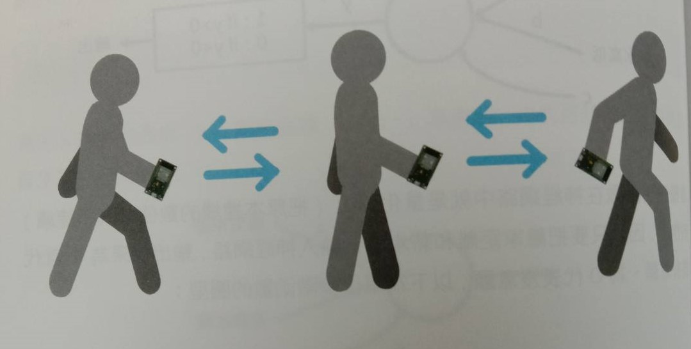

Slide 6
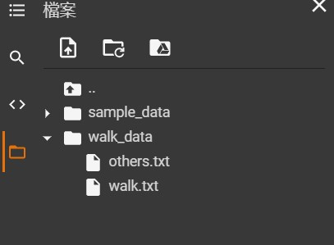
步驟三建立神經網路

Slide 7
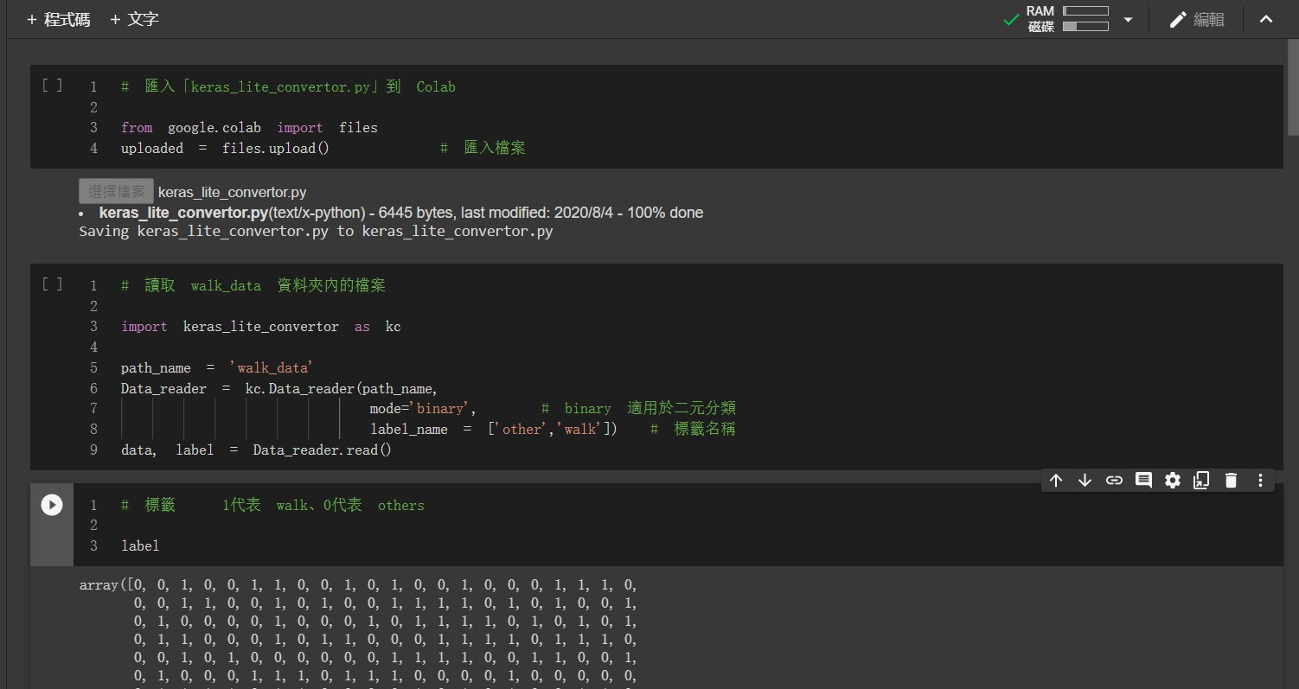

Slide 8
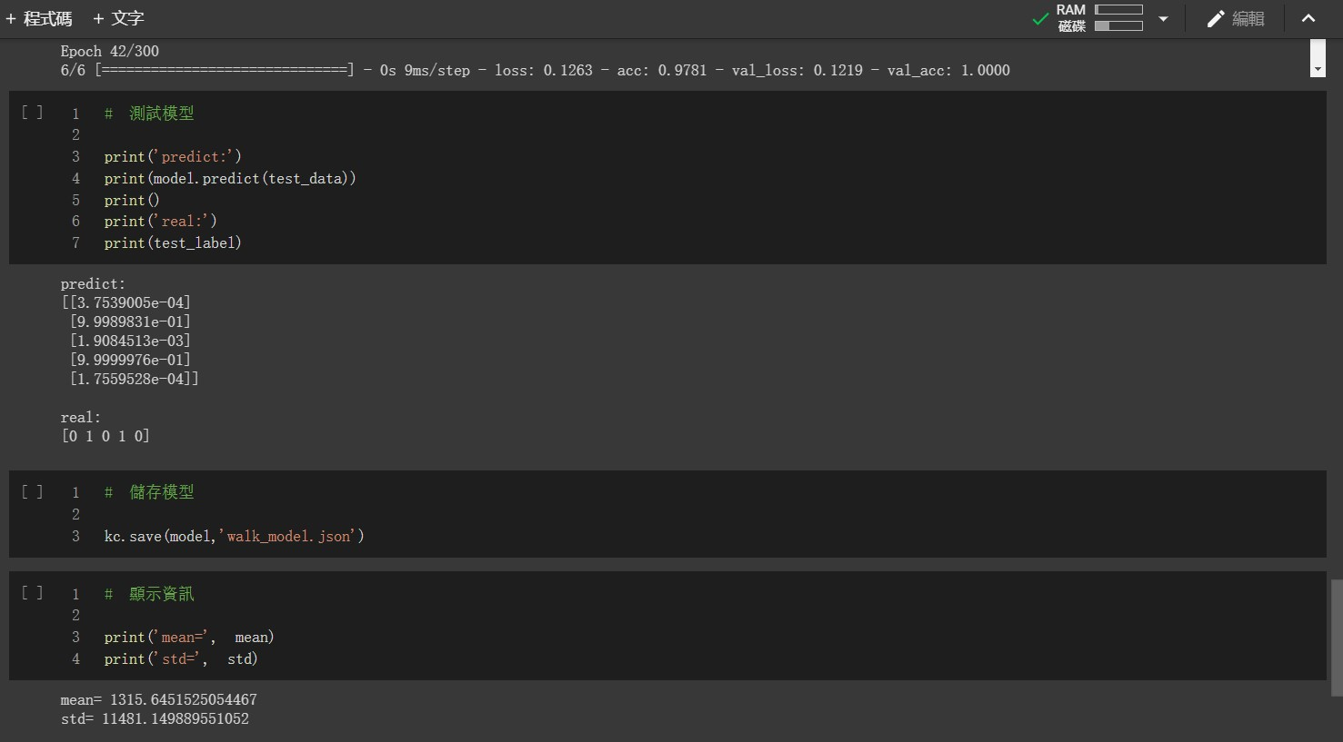

Slide 9
步驟四步頻紀錄儀
from machine import I2C, Pin
import mpu6050
import time
from keras_lite import Model # 匯入第三方函式庫
import ulab as np
#增加神經網路的參數
mean = 1315.6451525054467 #849.1830065359477 # 請複製Colab上的mean
std = 11481.149889551052# 16766.660464036682 # 請複製Colab上的std
model = Model('walk_model.json') # 建立模型物件
label_name = ['other','walk'] # label名稱。要與Colab指定的順序一樣
i2c = I2C(scl=Pin(22),sda=Pin(21))
accelerometer = mpu6050.accel(i2c)
data=[]
reset=False
while(accelerometer.get_values()['AcX']==0 and
accelerometer.get_values()['AcY']==0 and
accelerometer.get_values()['AcZ']==0):
pass
step_count=0 # 總步數
last_time=time.time() # 記錄上次時間
while True:
if(reset==False):
time.sleep(0.3)
data=[]
accelerometer = mpu6050.accel(i2c)
six_data = accelerometer.get_values()
print('start:')
last_AcX=six_data['AcX']
reset=True
six_data = accelerometer.get_values()
AcX=six_data['AcX']
if(abs(AcX-last_AcX)>3000):
reset=False # 重置reset
for i in range(17):
six_data = accelerometer.get_values()
data.append(six_data['AcX'])
data.append(six_data['AcY'])
data.append(six_data['AcZ'])
data.append(six_data['GyX'])
data.append(six_data['GyY'])
data.append(six_data['GyZ'])
time.sleep(0.01) # 暫停 0.01 秒
data = np.array([data]) # 將data轉換為numpy格式
data = data-mean # data減掉平均數
data = data/std # data除以標準差
status_label = model.predict_classes(data) # 得出狀態(0 或 1)
status = label_name[status_label[0]] # 轉換為label(others 或 walk)
print('status:',status)
print('')
if(status=='walk'):
step_count += 1 # 步數加 1
last_AcX=AcX
time.sleep(0.01)
if(time.time()-last_time>=60): # 每1分鐘顯示1次
print("總步數:",step_count) # 顯示步數
print('')
step_count=0 # 重置步數
last_time=time.time() # 重置時間

Slide 10
步驟五雲端步頻紀錄儀
from machine import I2C, Pin
import mpu6050
import time
from keras_lite import Model
import ulab as np
import network
from umqtt.robust import MQTTClient # mqtt函式庫
# 連線至無線網路
LED=Pin(2,Pin.OUT,value=0) # 連上WiFi前關閉內鍵led燈
sta=network.WLAN(network.STA_IF)
sta.active(True)
sta.connect('無線網路名稱','無線網路密碼')
while not sta.isconnected() :
pass
LED.value(1) # 連上WiFi時亮燈
# mqtt參數
mqtt_client_id = 'step' # 用戶端識別名稱(可以隨意取名)
CHT_URL = 'iot.cht.com.tw' # 主機網址
CHT_USERNAME = '中華電信IoT平台的金鑰' # 帳戶名稱
CHT_IO_KEY = '中華電信IoT平台的金鑰' # 金鑰
client = MQTTClient(client_id=mqtt_client_id, # 用戶端識別名稱
server=CHT_URL, # 中介伺服器網址
user=CHT_USERNAME, # 帳戶名稱
password=CHT_IO_KEY) # 金鑰
client.connect() # 連線至mqtt伺服器
#增加神經網路的參數
mean = 849.1830065359477 # 請複製Colab上的mean
std = 16766.660464036682 # 請複製Colab上的std
model = Model('walk_model.json')
label_name = ['others','walk']
i2c = I2C(scl=Pin(25),sda=Pin(26))
accelerometer = mpu6050.accel(i2c)
data=[]
reset=False
while(accelerometer.get_values()['AcX']==0 and
accelerometer.get_values()['AcY']==0 and
accelerometer.get_values()['AcZ']==0):
pass
step_count=0 # 總步數
last_time=time.time() # 記錄上次時間
while True:
if(reset==False):
time.sleep(0.3)
data=[]
accelerometer = mpu6050.accel(i2c)
six_data = accelerometer.get_values()
print('start:',end='')
last_AcX=six_data['AcX']
reset=True
six_data = accelerometer.get_values()
AcX=six_data['AcX']
if(abs(AcX-last_AcX)>3000):
reset=False # 重置reset
for i in range(17):
six_data = accelerometer.get_values()
data.append(six_data['AcX'])
data.append(six_data['AcY'])
data.append(six_data['AcZ'])
data.append(six_data['GyX'])
data.append(six_data['GyY'])
data.append(six_data['GyZ'])
time.sleep(0.01)
data = np.array([data]) # 將data轉換為numpy格式
data = data-mean # data減掉平均數
data = data/std # data除以標準差
status_label = model.predict_classes(data) # 得出狀態
status = label_name[status_label[0]]
print(status)
print('')
if(status=='walk'):
step_count += 1 # 總步數加 1
last_AcX=AcX
time.sleep(0.01)
if(time.time()-last_time>=60): # 每1分鐘顯示1次
print("總步數:",step_count) # 顯示步數
payload=[{"id":"step","value":[step_count]}] # 傳送的資料
# 傳送資料到IoT平台
client.publish(
b'/v1/device/請填入設備編號/rawdata',
str(payload).encode() # 傳送的資料改為bytes物件
)
print('publish finish')
step_count=0 # 重置步數
last_time=time.time() # 重置時間

Slide 11

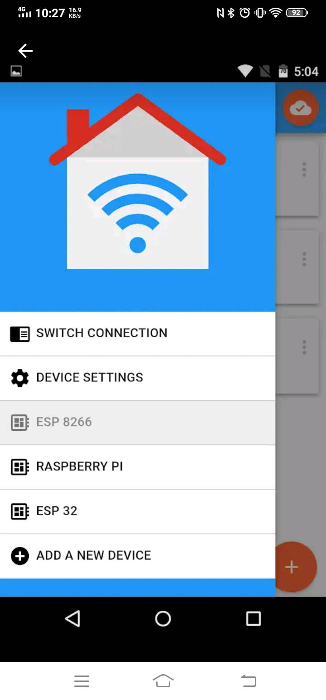
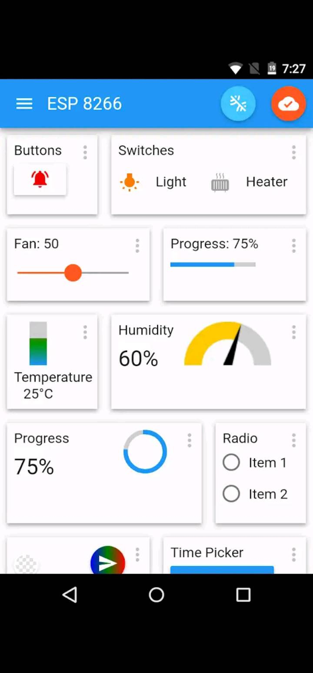
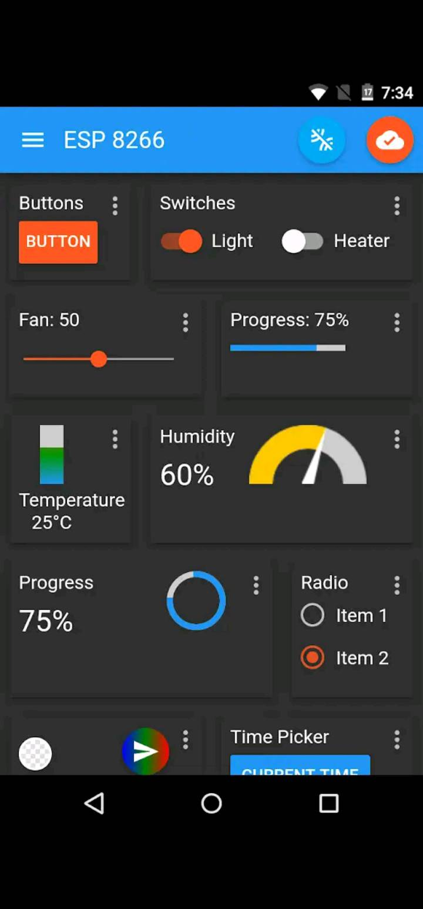
步驟六手機步頻監控

Slide 12
